Slide 1
Het verbod op (fiscale) staatssteun

Slide 2
1. Het EU verbod op staatssteun

Slide 3
1. EU verbod staatssteun
Criteria verboden staatssteun (1/2) :
  Maatregel die door staatsmiddelen (miv verminderde inkomsten) wordt bekostigd
  Begunstiging van een rechtsonderhorige
  Maatregel beïnvloedt de communautaire handel
    Voldoende wanneer positie wordt versterkt van een onderneming die concurrenten heeft op de Europese markt

Slide 4
1. EU verbod staatssteun
Criteria verboden staatssteun (2/2) :
  Maatregel is selectief, komt enkel ten goede aan bepaalde ondernemingen of bepaalde producties
    Vb. voorbehouden aan intra-groep transacties (Rapport van de Commissie 9/2/2004)
    Vb. Enkel toegekend door middel van een ruling (Rapport Commissie 2014)
Uitzondering: voordeel volgt uit de aard en de logica van het algemene belastingssysteem

Slide 5
1. EU verbod staatssteun
Vaste rechtspraak HvJ: naamgeving, beoogde doel of juridische vorm van maatregel zijn zonder belang
Ook rulings
  Minder transparantie
  Publicatieverplichting maar met uitzonderingen (unanimiteit en beroepsgeheim)
  Gebrek aan transparantie wel een van de criteria in Gedragscode over schadelijke belastingconcurrentie

Slide 6
1. EU verbod staatssteun
Europese Commissie stelt formeel onderzoek in
Vraagt om reactie van betrokken Lidstaat
Europese Commissie neemt bindende en uitvoerbare beslissing inzake staatssteun.
  Lidstaat en betrokken personen dienen dit aan te vechten voor het EU Hof te Luxemburg
  In principe is de beslissing in de tussentijd uitvoerbaar

Slide 7
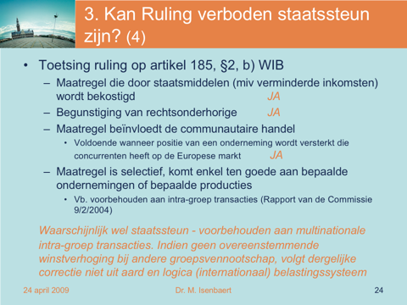
1. Historiek
1993 : ontstaan van een daadwerkelijk rulingbeleid
  “Commissie voor voorafgaande fiscale akkoorden”
  Bevoegdheid van de commissie was beperkt
    Enkel voor bepaalde materies
    Veelal omtrent invulling « rechtmatige financiële of economische behoeften »
    Moeilijke invulling op basis van strikt juridische analyse
    Mogelijkheid bieden om rechtszekerheid te bieden via ruling
  Hing samen met de invoering van de (eerste) algemene antimisbruikbepaling (art. 344, §1, WIB)

Slide 8
2. Gevolgen EU verbod op staatssteun

Slide 9
2. Gevolgen EU verbod op staatssteun
Het regime moet worden stopgezet
De Staat moet de verleende voordelen terugvorderen
  Voor een periode tot 10j terug
  Tenzij de staatssteunmaatregel ter beoordeling aan de Commissie werd voorgelegd; of,
  Tenzij er ‘rechtmatige verwachtingen’ werden gecreëerd door de Europese Commissie

Slide 10
2. Gevolgen EU verbod op staatssteun
Wat zijn de ‘verleende voordelen’ ?
Het verschil tussen:
  De belasting die verschuldigd had geweest indien er geen excess profit ruling werd verleend; en,
  De werkelijk betaalde belasting
Voor een periode tot 10j terug
Te vermeerderen met nalatigheidsinteresten

Slide 11
2. Gevolgen EU verbod op staatssteun
Openstaande vragen (1/2):
Geeft Europese Commissie juiste interpretatie aan het internationale belastingrecht en het ‘at arm’s length’ principe?
Beslissing Europese Commissie gaat over het ‘systeem’ van de EPR’s, niet over individuele rulings
Quid als de andere staat ook belasting hief op de transacties?
België moet staatssteun terugvorderen, maar is het wel heffingsbevoegd onder de fiscale dubbelbelastingverdragen?

Slide 12
2. Gevolgen EU verbod op staatssteun
Openstaande vragen (2/2):
Aansprakelijkheid Belgische Staat ?
  Regime actief gepromoot
  EPR regime werd niet aan de Europese Commissie gemeld
  Ruling toegekend in individuele gevallen
Aansprakelijkheid fiscale adviseurs ?

Slide 13
Vragenronde

